Slide 1
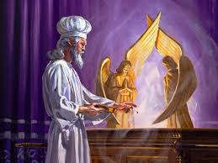
Lección 13
27 de setiembre 2025
EL TABERNÁCULO
TEXTO CLAVE: Éxodo 40:34, 38
Escuela Sabática – 3° Trimestre de 2025

Slide 2
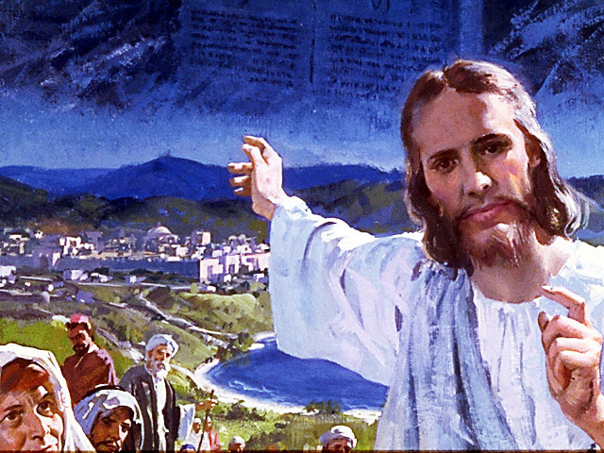
I. OBJETIVO: ¿Qué enseñar?
Aprendamos a ser un discípulo, que se relaciona con frecuencia con Dios.
APRENDIZAJE POR NIVELES:
SABER: Entender, que Dios quiere vivir con nosotros.
SENTIR: El deseo que Dios more en mi casa y ser.
HACER: La decisión de estar comunicado con Dios diariamente.

Slide 3

II. MOTIVAR: ¿Cómo motivar y cómo enseñar?
Con preguntas motivadoras, presentando necesidades y casos de la vida:
¿Qué hechos de Dios nos recuerda el día sábado?
¿Dios provee recursos para construir la casa de Dios?
¿Cuan importante es la presencia de Dios en la iglesia y en nuestro ser?

Slide 4
III. EXPLORA: 1.¿Qué hechos de Dios nos recuerda el día sábado? Éxodo 35:1- 3
“El mensaje del sábado siempre ha sido y será quien es Dios y sus poderosas obras. Ese día nos recuerda sus hechos como Creador y Salvador, y centra nuestra atención de Dios.” (GEB 138; Deut. 5:6- 21)
“El sábado de la iglesia del Antiguo Testamento transmite un mensaje múltiple:
1. Dios es el Creador. El sábado es el memorial vivido en la creación realizada por Dios (Gén. 2: 2, 3”
2. Dios establecerá su reino, cuyo anticipo es el sábado.
3. El pueblo de Dios da testimonio de que Dios es Creador y Redentor.” (GEB 138)

Slide 5
2. ¿Dios provee recursos para construir la casa de Dios? Éxodo 35:4- 10
Sí, sólo debemos seguir los planes de Dios; vemos el caso de la construcción del Tabernáculo en el desierto; de acuerdo a su plan, Dios dijo: “Tomad de entre vosotros ofrenda para el Señor todo generoso de corazón la traerá al Señor oro, plata, lino fino…” (Éxo. 35:5- 9)
“Para construir el Tabernáculo se necesitaba una gran cantidad de materiales preciosos, y esto se consiguió gracias a las generosas donaciones del pueblo de Dios.” (GEB 139)
“En nuestros días vemos que las iglesias estimulan las comilonas, ferias… esto es un método inventado por mentes carnales para conseguir recursos.”(AE 129)
Notes:
GEB

Slide 6
3. ¿Cuan importante es la presencia de Dios en la iglesia y en nuestro ser? Éxodo 40:34- 38
Cuando se terminó la obra del Tabernáculo, el día de su dedicación, la Escritura nos dice: “Una nube cubrió el tabernáculo de reunión, y la gloria del Señor llenó el Tabernáculo.” (Éxo. 40:34) Este hecho indicaba la presencia de Dios en medio de su pueblo.
“El Señor pidió a su pueblo que construyera el santuario pues deseaba morar de manera tangible junto a él.” (GEB 144)
“Los israelitas eran guidos por Dios de manera visible mediante la nube durante el día. La misma nube se convertía en una columna de fuego.” (Id)

Slide 7
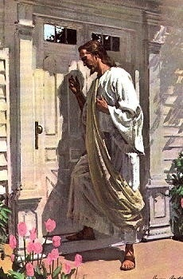
IV. APLICA:
¿Qué debo sentir al recibir estos conocimientos?
El deseo de vivir con Dios y ser guiados por su Espíritu, para vivir con seguridad en la vida.
¿Deseas vivir con Dios?
¿Cuál es tu decisión?
V. CREA: ¿Qué haré para compartir esta lección la próxima semana? Crear oportunidades y compartir sobre la presencia de Dios en su pueblo. Amén

Slide 8
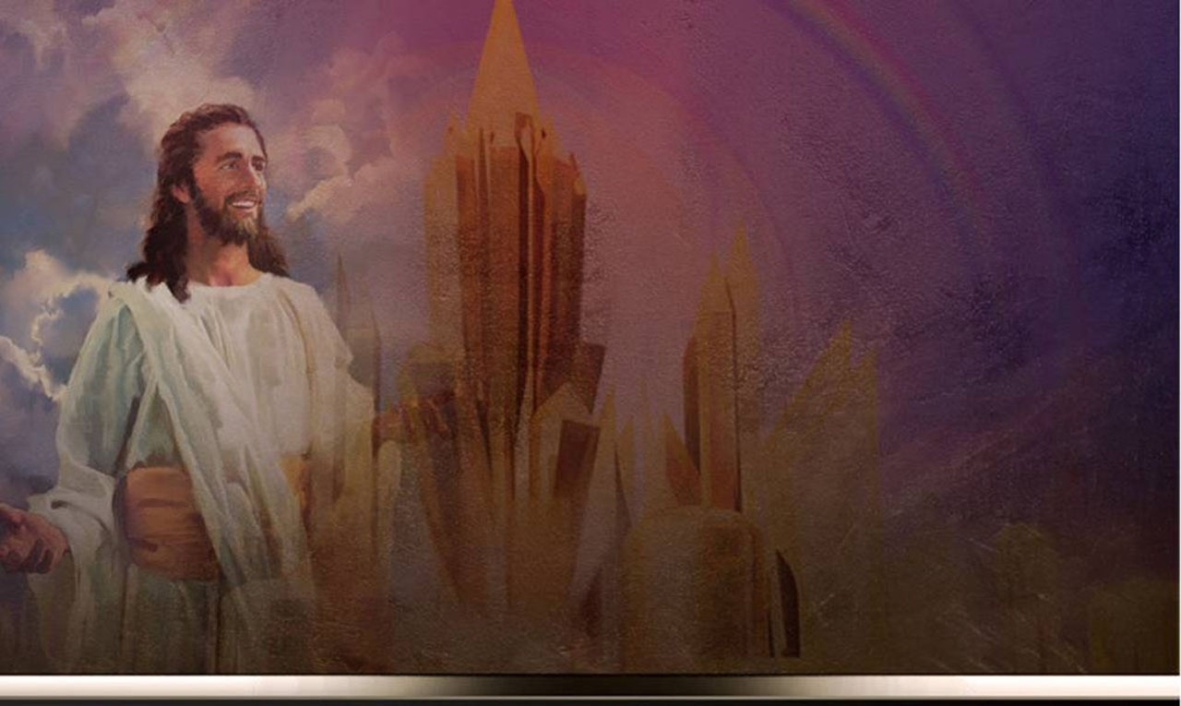

Créditos
DISEÑO ORIGINAL
Lic. Alejandrino Halire Ccahuana
http://decalogo-janohalire.blogspot.com/p/escuela-sabatica.html
Distribución
Recursos Escuela Sabática ©
Para recibir las próximas lecciones inscríbase enviando un mail a:
www.recursos-biblicos.com
Asunto: Lecciones en Powerpoint
RECURSOS ADVENTISTAS
Recursos gratuitos
http://decalogo-janohalire.blogspot.com/
https://es.slideshare.net/ahalirecc
Recursos
Escuela Sabática

